Slide 1
Ребусы в картинках

Slide 2
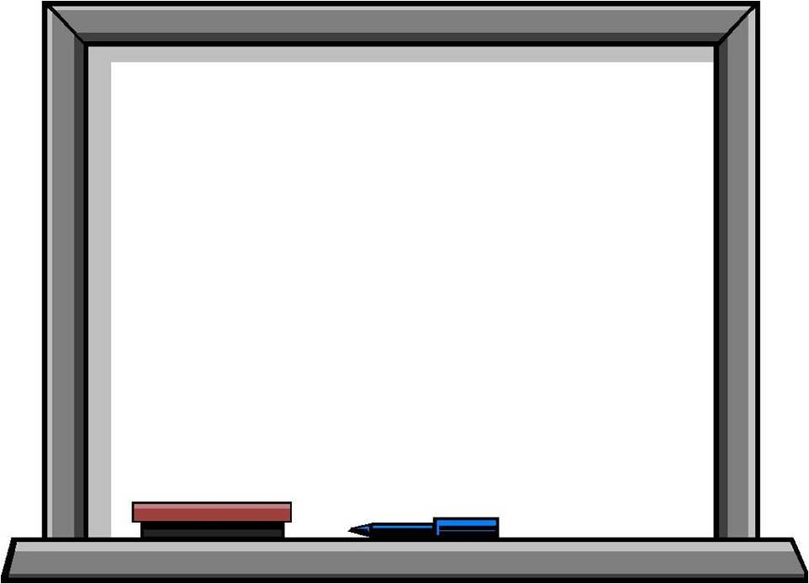
Минутка чистописания
ДОБРОТА

Slide 3
мода

Slide 4
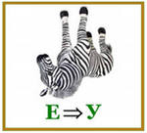
арбуз

Slide 5
запах

Slide 6
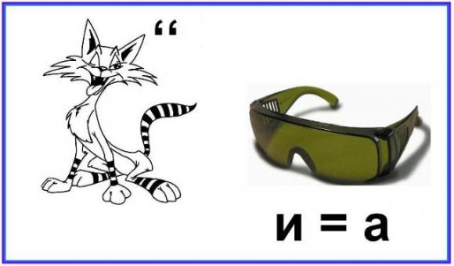
кочка

Slide 7
подоконник

Slide 8
совесть

Slide 9
посёлок

Slide 10
скворец

Slide 11
поговорка

Slide 12
пословица

Slide 13
солнце

Slide 14
шоколадка

Slide 15
февраль

Slide 16
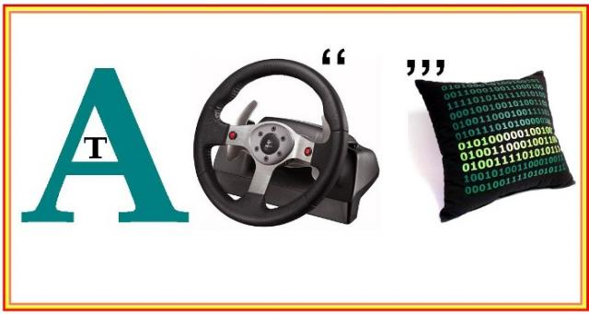
ватрушка

Slide 17
Минутка чистописания
ЧЕЛОВЕК

Slide 18
Минутка чистописания
КОРОЛЕВА

Slide 19
Минутка чистописания
РАДОСТЬ

Slide 20
Минутка чистописания
СТРЕК ЗА

Slide 21
Минутка чистописания
ТУЧ

Slide 22
Минутка чистописания
АИСТ

Slide 23
Минутка чистописания
ОГОРОД

Slide 24
Например:
с
,,
раз
ился
рассердился

Slide 25
Минутка чистописания
Колумб

Slide 26
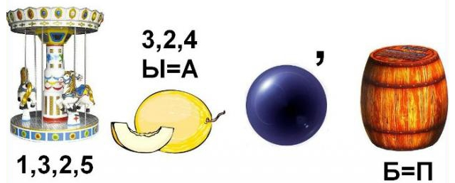
Минутка чистописания
Красная Шапочка

Slide 27
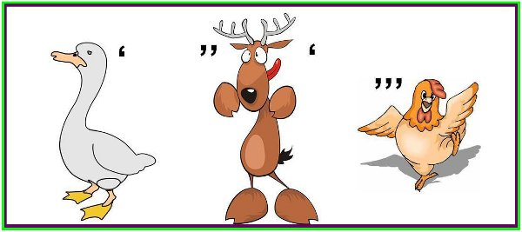
Минутка чистописания
гусеница

Slide 28
Минутка чистописания
словарь

Slide 29
Минутка чистописания
зоопарк

Slide 30
Минутка чистописания
машина

